Slide 1

Sonko
Renzo Alejandro Chafloque Bezares (Gestor del repositorio y GitHub)
Ciro Jesús Francisco Rodriguez Córdova (Modelador de 3D)
Carlos Andrés Ramos Guzmán (Electrónica)
Axel Nicolas Jarama Salazar (Programador)
Andrea Morelia Valero Canaza (Investigación y redacción)

Slide 2



CONTEXTO SOCIAL
Hipertensión Arterial: Afecta al 30% de los peruanos.
Infarto aguado de miocardio: Primera causa de muerte.
Insuficiencia cardíaca: Prevalencia 10,7% en mayores de 65.
Estenosis Aórtica: Valvulopatía más frecuente.
Uno de cada tres peruanos tiene una salud cardiovascular deficiente.
Muerte por ECV
15%
DESAFÍOS EN LA DETECCIÓN DE ECV MEDIANTE LA AUSCULTACIÓN
Es subjetiva y variable, limitando la precisión del diagnóstico.
Otros
85%
El 15% de las muertes prematuras son causadas por enfermedades cardiovasculares
Dependencia de habilidades especializadas

Slide 3
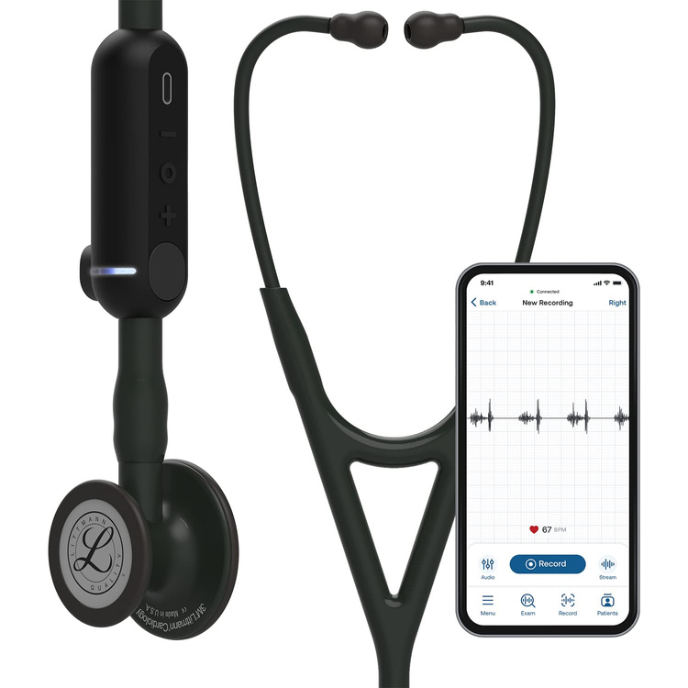
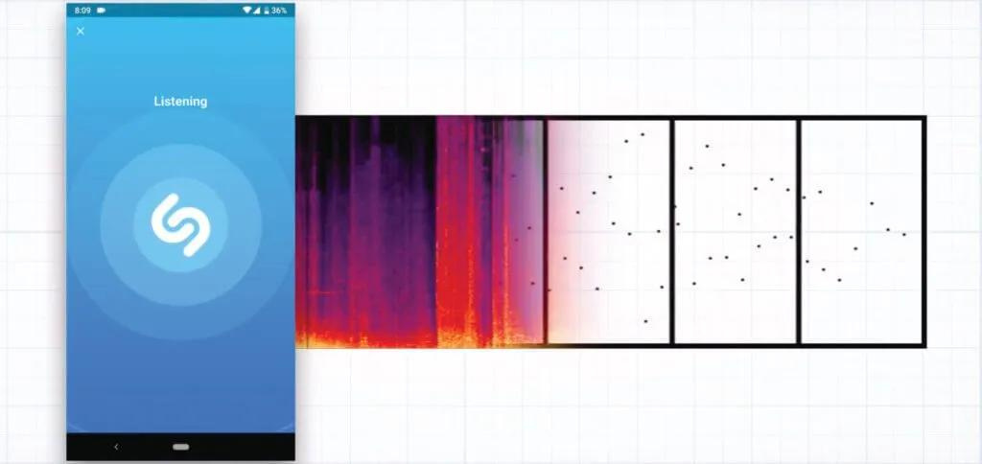
CONTEXTO COMERCIAL
The 3M™ Littmann® CORE Digital Stethoscope
Shazam

Slide 4



DEFINICIÓN DEL PROBLEMA
Deficiencia en la detección de problemas cardíacos que desembocan en el empeoramiento de la salud de lo pacientes.

Slide 5
Entregable 3. Matriz Morfológica
Explicar en durante la exposición el por qué se seleccionó esos componentes y cómo la Tabla de Valoración obtuvo el concepto elegido

Slide 6

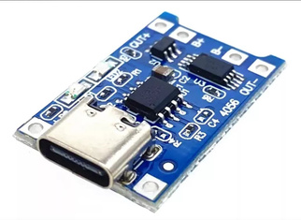
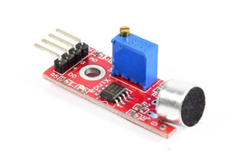
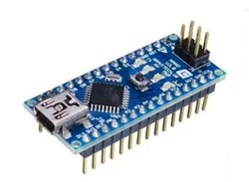
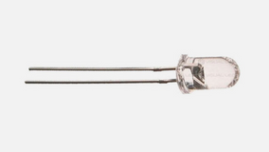
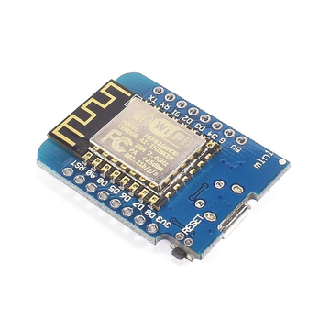
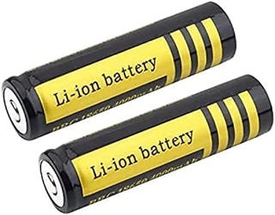
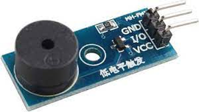

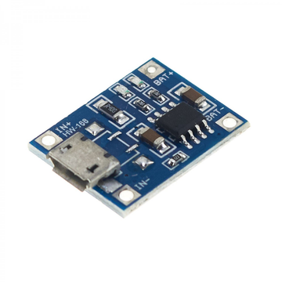
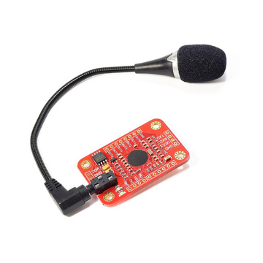
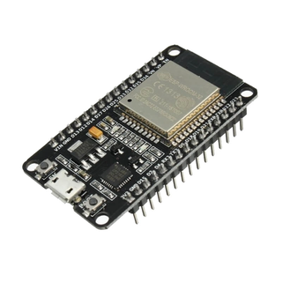
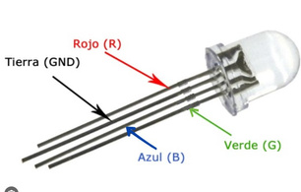
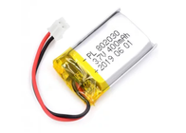
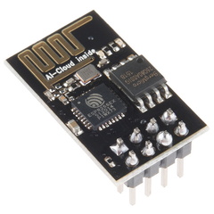
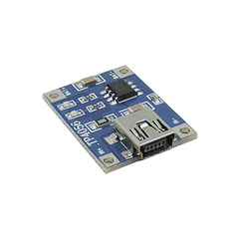
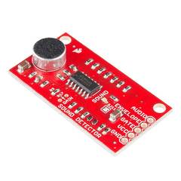
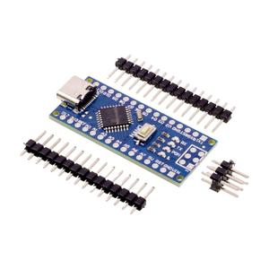

Leyenda:
CAMINO 1
CAMINO 2
CAMINO 3
Matriz Morfológica
Procesamiento
y
Detección
de patologías
Módulo wi-fi
Espera y Finalización
(sonido)
Espera y Finalización
(visual)
Alimentar
Regular
Escuchar
Comparación
Modulo cargador tipo C
Sensor de sonido ky038
Arduino Nano 33 BLE
Lenguaje C++
Led
Mini ESP2866
Batería ion-litio
Modulo cargador tipo micro USB
Python
Buzzer
Voice Recognition Module v3
ESP32K
LED RGB
Batería lipo
ESP2866
Modulo cargador tipo mini USB
Detector de sonido Sparkfun SEN-12642
Arduino Nano v3.0
Arduino

Slide 7

TABLA DE VALORACIÓN
Criterios técnicos y económicos
CS1
CS2
CS3
Facilidad de ensamblaje
3
3
4
Costo de la tecnología
3
2
3
Precisión del dispositivo
4
4
3
Seguridad del paciente
4
4
4
Tamaño
4
1
2
Versatillidad
4
3
2
Disponibilidad de respuestos
2
3
3
Peso
4
3
3
28
23
24
Suma total

Slide 8
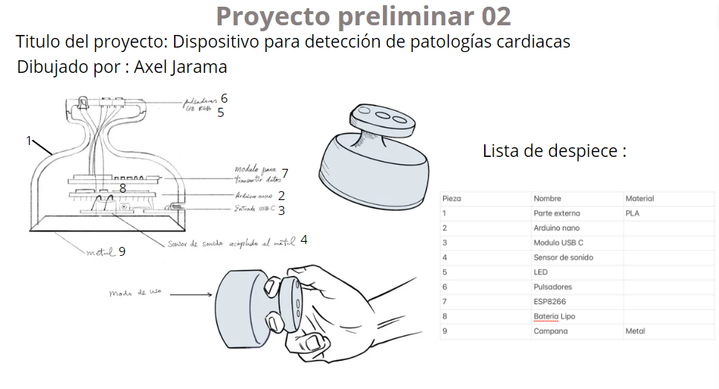
Entregable 4: Boceto seleccionado

Slide 9
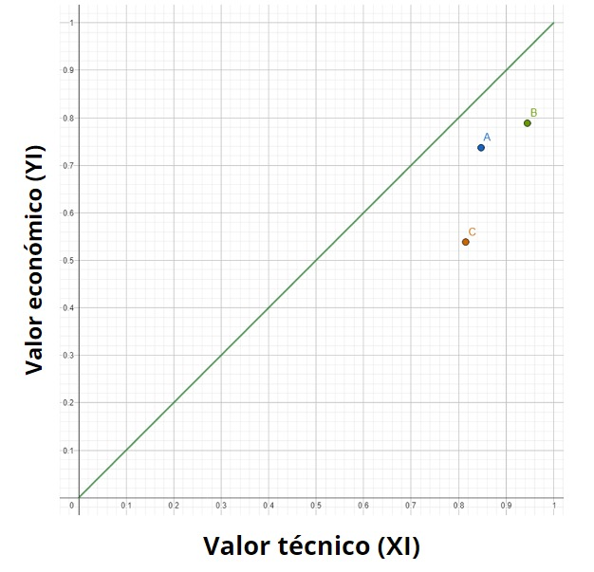
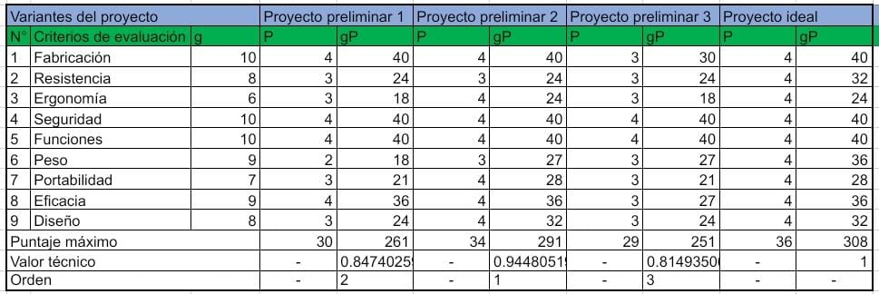
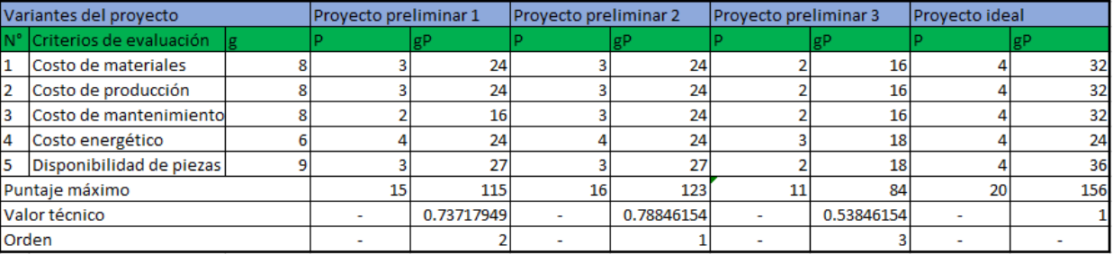
tabla de valoración técnica
tabla de valoración económica

Slide 10
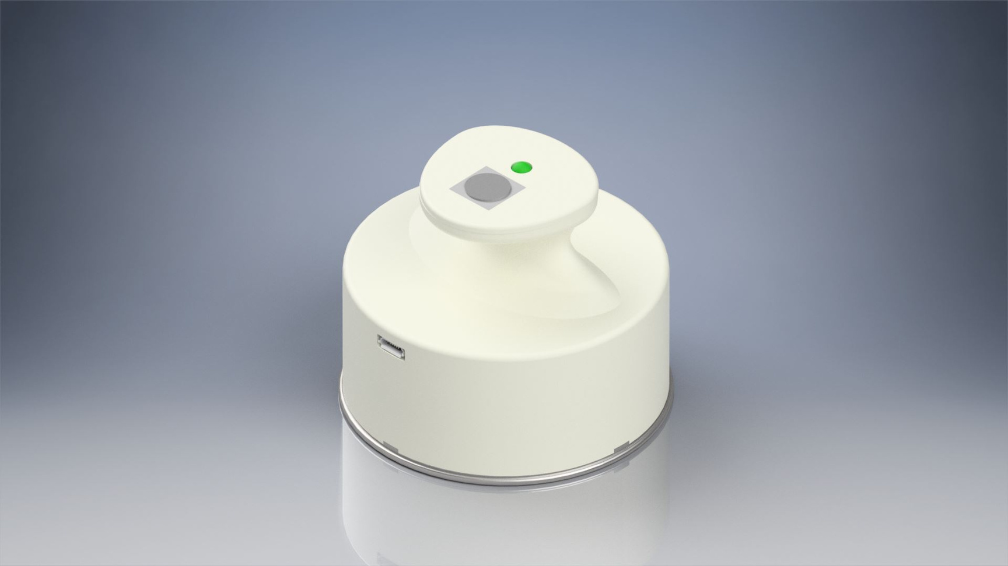
Hito 1: Modelado 3D del ensamble

Slide 11
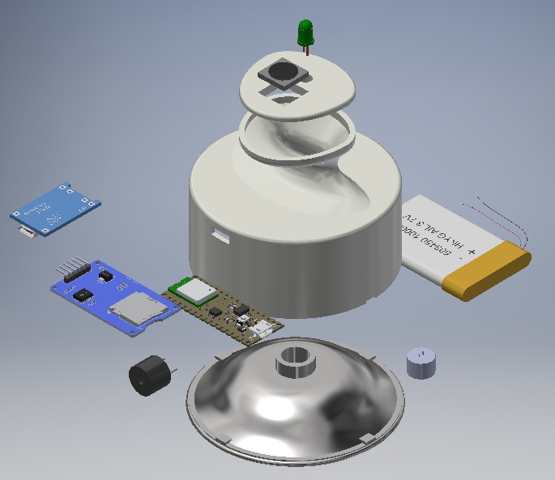
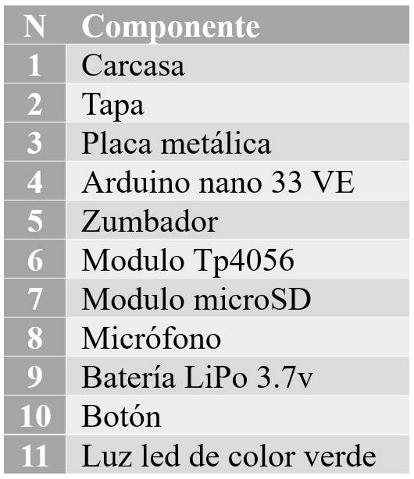
Hito 1: Modelado 3D - Vista Explosionada
11
10
2
1
6
9
7
5
8
4
3

Slide 12
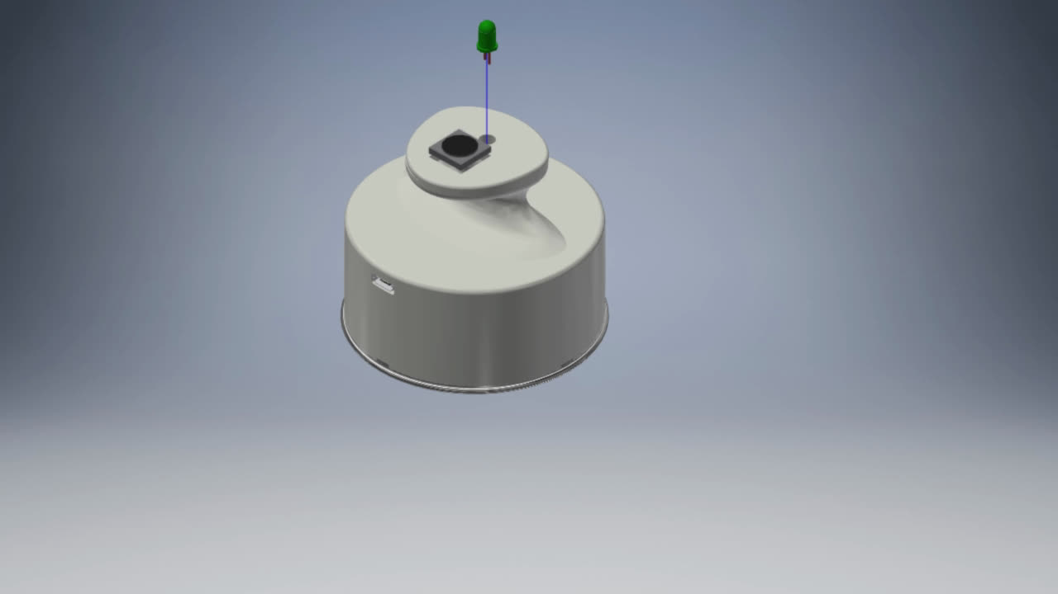

Slide 13
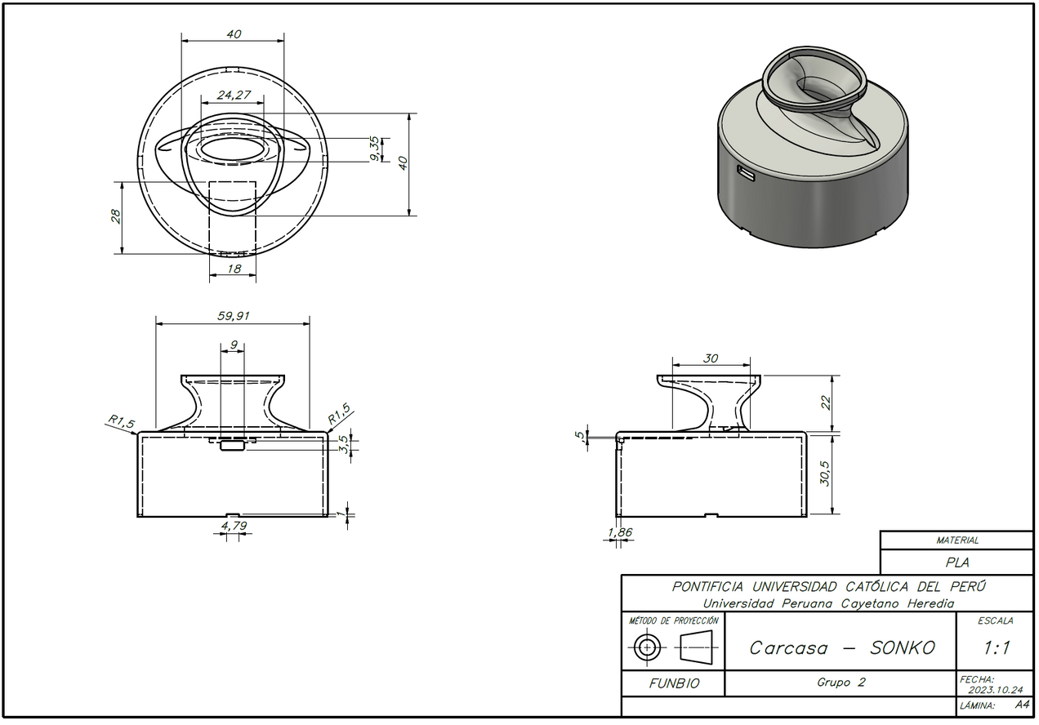
Hito 1: Modelado 3D - Planos y Vistas de Piezas a Imprimir

Slide 14
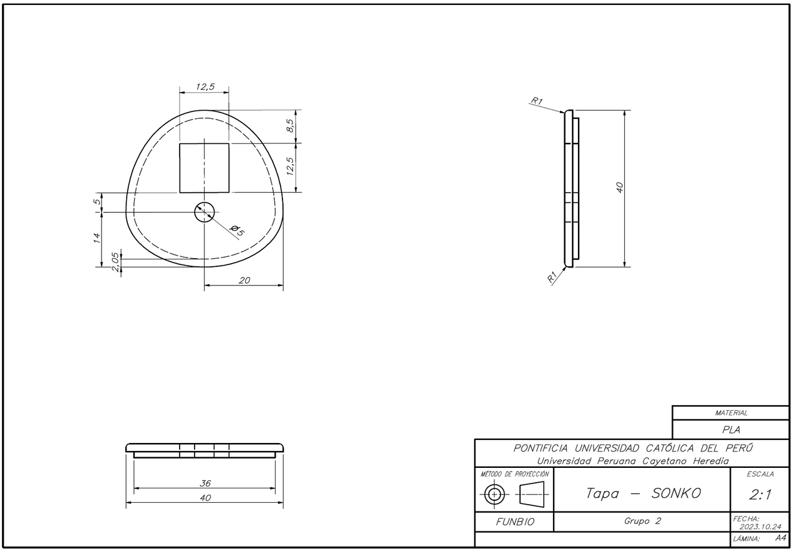

Slide 15
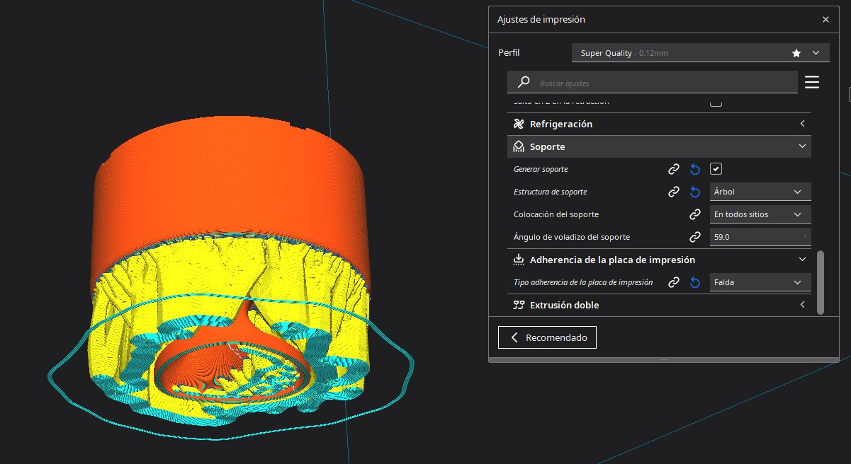
Hito 1: Modelado 3D - Tabla de Parámetros de Impresión

Slide 16
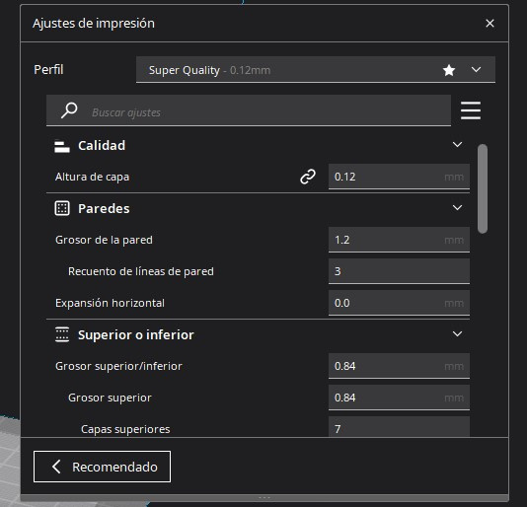
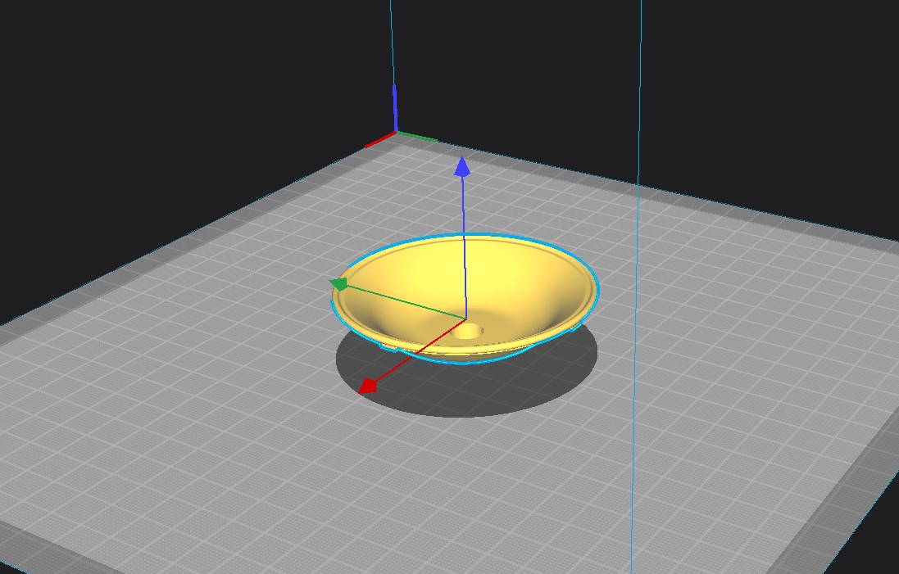

Slide 17
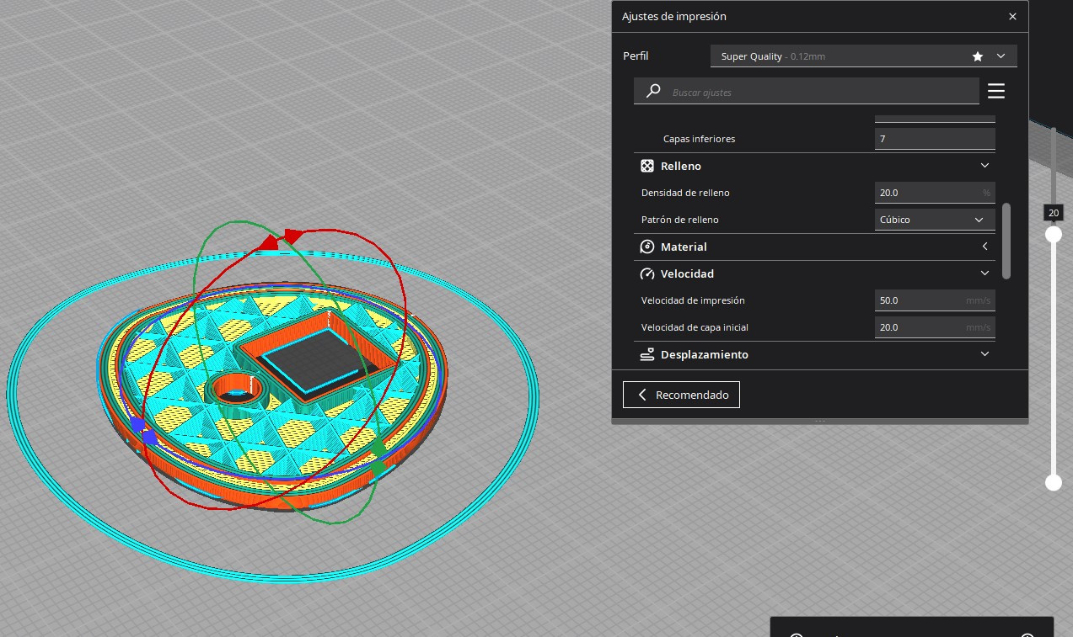

Slide 18
Entregable 5: Diseño Esquemático de Circuito
Indicar (en caso lo tenga) tipo de conectividad y qué dispositivo recepcionará y almacenará los datos.

Slide 19
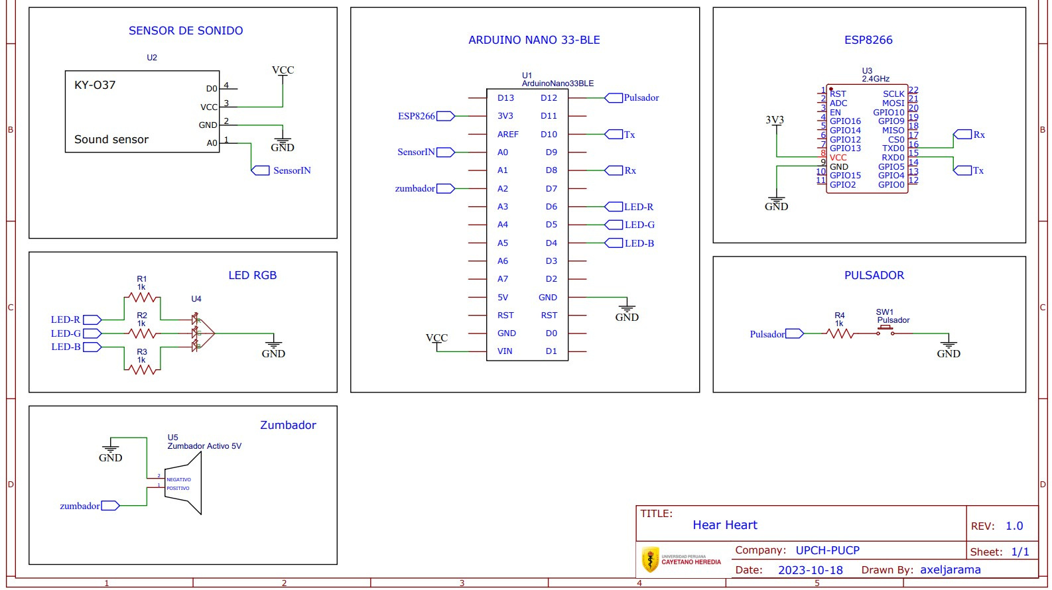
Prototipo Electrónico

Slide 20

Clasificación

Slide 21
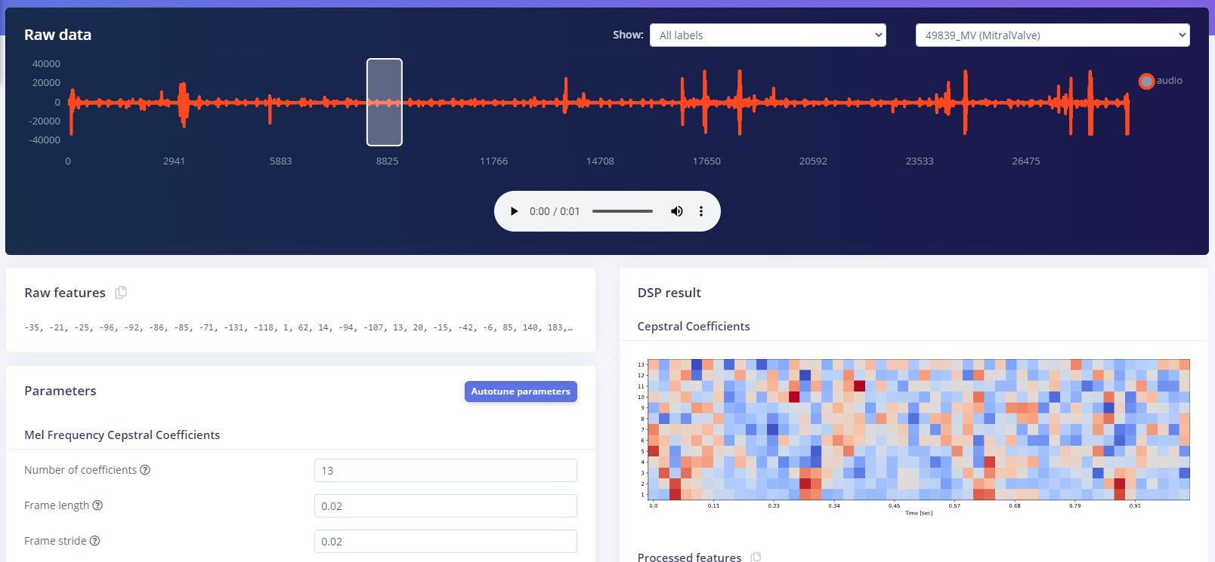

Slide 22
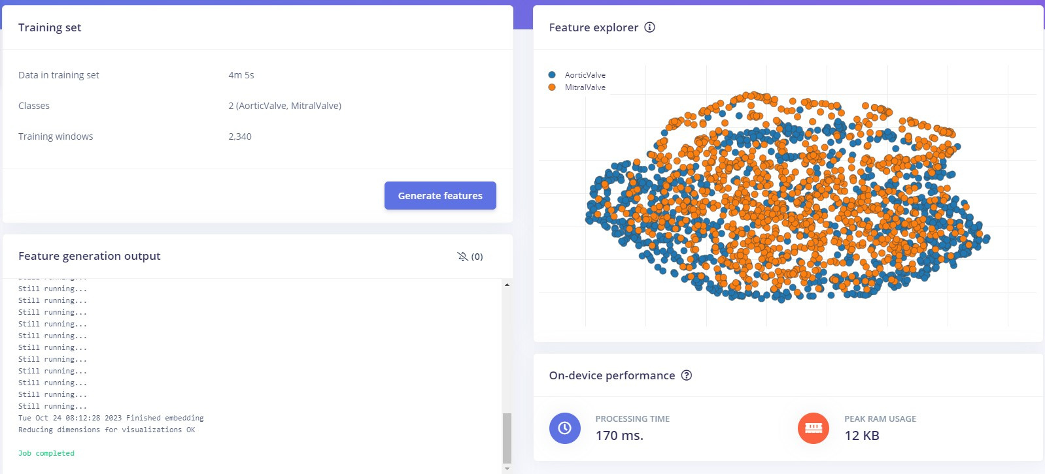
Generar Caracteristicas

Slide 23

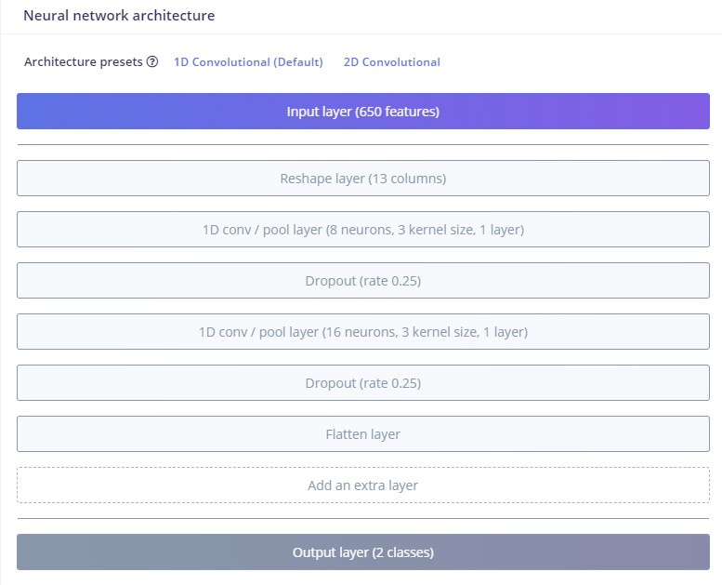
Empezar el entrenamiento
Se usa las caracteristicas obtenidas

Slide 24
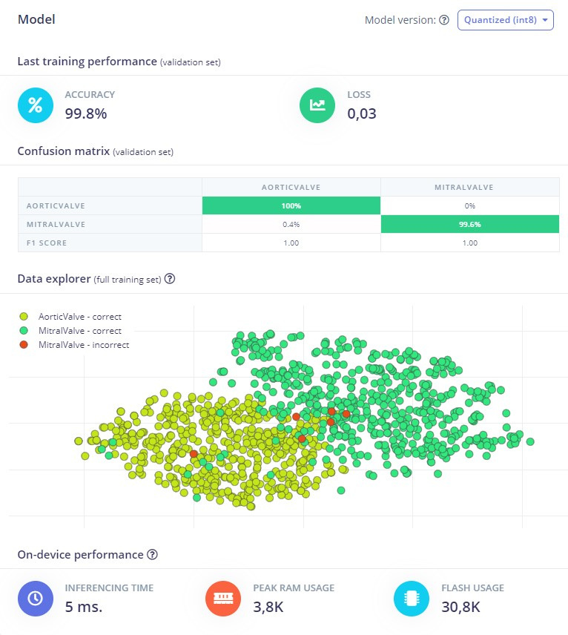

Slide 25
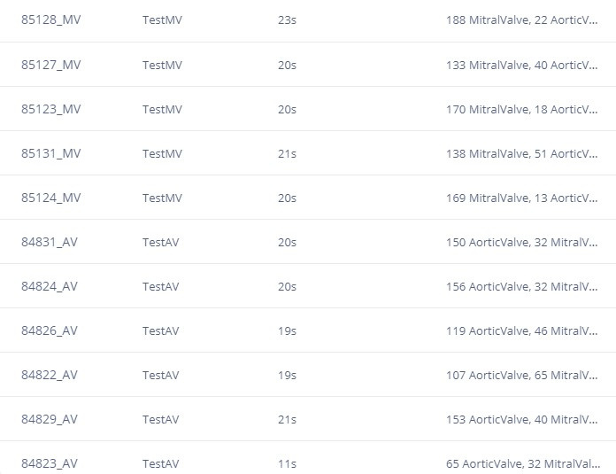
TEST

Slide 26
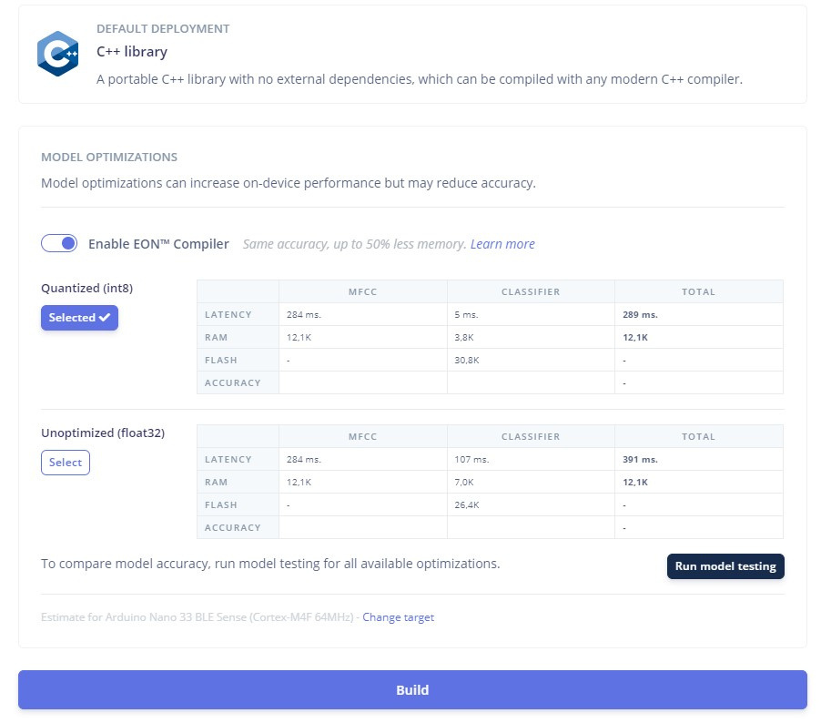
Creamos la libreria para Arduino

Slide 27
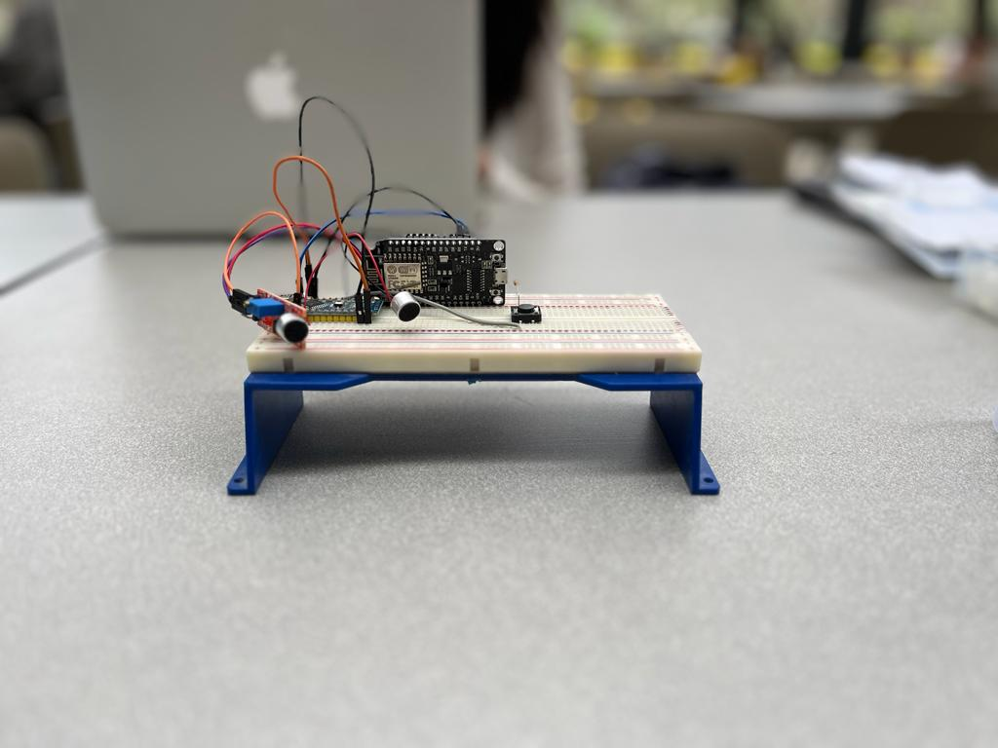
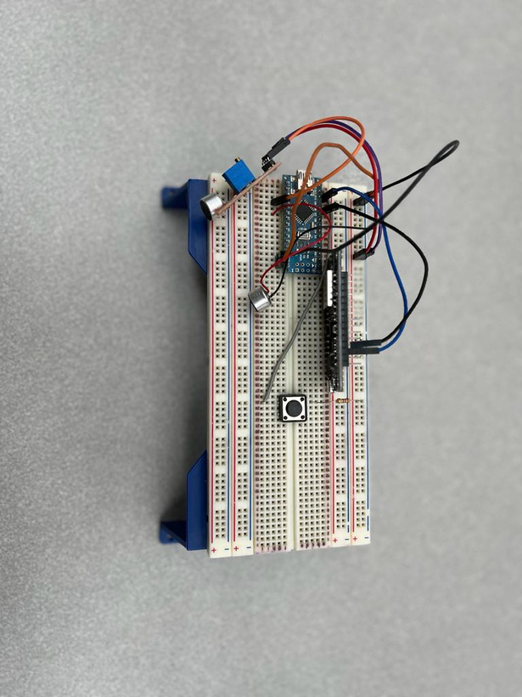
Prototipo electrónico

Slide 28
Conclusiones y Siguientes pasos
Tamaño
Patologias
Campana en metal

Slide 29
Referencias
Chambergo-Michilot D, Velit-Rios B, Cueva-Parra A. Prevalencia de enfermedades cardiovasculares en el Hospital Nacional Dos de Mayo de Perú. Revista Mexicana de Angiología http://dx.doi.org/10.24875/rma.20000012
Centro Nacional de Epidemiología, Prevención y Control de Enfermedades. (2018). Situación de la hipertensión arterial en el Perú. Lima, Perú. https://www.dge.gob.pe/portal/docs/vigilancia/publicaciones/2018/SITUACION%20DE%20LA%20HIPERTENSION%20ARTERIAL%20EN%20EL%20PERU%202018.pdf
-Ministerio de Salud. (2019). Anuario de Estadísticas e Información de Salud 2018. Lima, Perú. https://www.dge.gob.pe/portal/docs/vigilancia/publicaciones/anuario_2018/ANUARIO-2018-parte1-DS.pdf
Ministerio de Salud. (2017). Situación de Salud del Adulto Mayor en el Perú. Lima, Perú. https://www.dge.gob.pe/portal/docs/vigilancia/publicaciones/2017/DS-AM-FINAL-WEB2.pdf
Brito, V. et al. (2014). Epidemiology of valvular heart disease in Latin America: a representation of rheumatic heart disease. Annals of Cardiothoracic Surgery, 3(6), 672–678. https://www.ncbi.nlm.nih.gov/pmc/articles/PMC4292689/
-

Slide 30
